Slide 1
Экспериментальное подтверждение Закона Ома для участка цепи
Прямо пропорциональная и обратно пропорциональная зависимость

Slide 2
Цель урока
Выполняя экспериментальные задания подтвердить справедливость Закона Ома для участка цепи
Развитие умения определять по графикам прямо и обратно пропорциональные величины

Slide 3
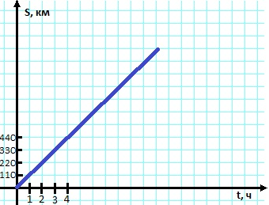
Задача 1
1
2
3
4
t, ч
S, км
1.) υ=110 км/ч
110
220
330
440

Slide 4
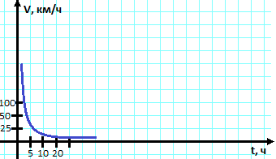
Задача 2
S= 500 км
25
50
100
υ, км/ч
t, ч
20
10
5

Slide 5
Прямо пропорциональная зависимость | Обратно пропорциональная зависимость
P=4a, 4=const
S=ab, b=const
I=U/R, U=const
A=υt, A=const
I=U/R, R=const

Slide 6
A
+
V
R
-

Slide 7
Сила тока в проводнике прямо пропорциональна напряжению на концах проводника
I~U

Slide 8
Напряжение на концах проводника постоянно
U=const

Slide 9
Сила тока в проводнике обратно пропорциональна сопротивлению проводника
I~1/R

Slide 10
Сила тока на участке цепи прямо пропорциональна напряжению на концах этого участка и обратно пропорциональна его сопротивлению
I=U/R

Slide 11
Прямо пропорциональная зависимость | Обратно пропорциональная зависимость
I=U/R, U=const
I=U/R, R=const
P=4a, 4=const
A=υt, A=const
S=ab, b=const

Slide 12
Лучший способ изучить
что – либо -
это открыть самому
Д. Пойа

